Slide 1
Môn: Tin học 6
Chủ đề B: MẠNG MÁY TÍNH VÀ INTERNET
GIỚI THIỆU VỀ MẠNG MÁY TÍNH VÀ INTERNET
Bài 1: KHÁI NIỆM VÀ LỢI ÍCH CỦA MẠNG MÁY TÍNH

Slide 2
CẤU TRÚC BÀI GIẢNG
Mở đầu
Hình thành kiến thức
Luyện tập
Vận dụng
I
II
III
2
IV

Slide 3
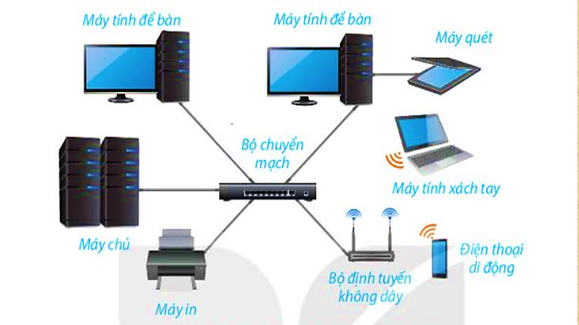
Bài 1: KHÁI NIỆM VÀ LỢI ÍCH CỦA MẠNG MÁY TÍNH
1. Khái niệm mạng máy tính
Quan sát hình ảnh sau:

Slide 4
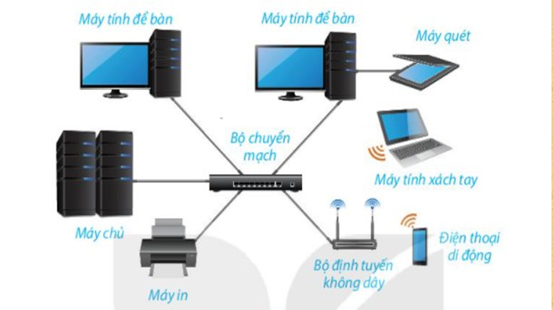
Bài 1: KHÁI NIỆM VÀ LỢI ÍCH CỦA MẠNG MÁY TÍNH
1. Khái niệm mạng máy tính
Mạng máy tính là một nhóm các máy tính và thiết bị được kết nối để truyền thông tin cho nhau.
Mạng LAN (Local Area Network) là loại mạng kết nối những máy tính trong phạm vi nhỏ.
Em hiểu thế nào về mạng máy tính và mạng LAN?

Slide 5
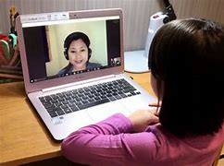
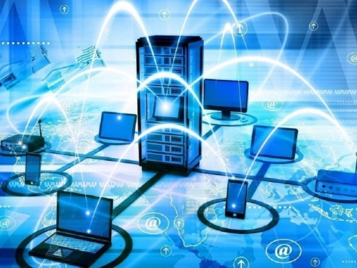
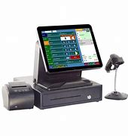
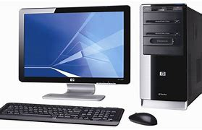
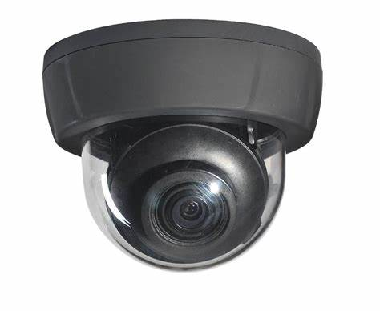
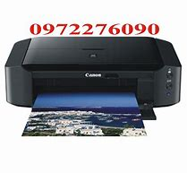
Bài 1: KHÁI NIỆM VÀ LỢI ÍCH CỦA MẠNG MÁY TÍNH
THỜI GIAN
3 : 00
2 : 59
2 : 58
2 : 57
2 : 56
2 : 55
2 : 54
2 : 53
2 : 52
2 : 51
2 : 50
2 : 49
2 : 48
2 : 47
2 : 46
2 : 45
2 : 44
2 : 43
2 : 42
2 : 41
2 : 40
2 : 39
2 : 38
2 : 37
2 : 36
2 : 35
2 : 34
2 : 43
2 : 32
2 : 31
2 : 30
2 : 29
2 : 28
2 : 27
2 : 26
2 : 25
2 : 24
2 : 23
2 : 22
2 : 21
2 : 20
2 : 19
2 : 18
2 : 17
2 : 16
2 : 15
2 : 14
2 : 13
2 : 12
2 : 11
2 : 10
2 : 09
2 : 08
2 : 07
2 : 06
2 : 05
2 : 04
2 : 03
2 : 02
2 : 01
2 : 00
1 : 59
1 : 58
1 : 57
1 : 56
1 : 55
1 : 54
1 : 53
1 : 52
1 : 51
1 : 50
1 : 49
1 : 48
1 : 47
1 : 46
1 : 45
1 : 44
1 : 43
1 : 42
1 : 41
1 : 40
1 : 39
1 : 38
1 : 37
1 : 36
1 : 35
1 : 34
1 : 33
1 : 32
1 : 31
1 : 30
1 : 29
1 : 28
1 : 27
1 : 26
1 : 25
1 : 24
1 : 23
1 : 22
1 : 21
1 : 20
1 : 19
1 : 18
1 : 17
1 : 16
1 : 15
1 : 14
1 : 13
1 : 12
1 : 11
1 : 10
1 : 09
1 : 08
1 : 07
1 : 06
1 : 05
1 : 04
1 : 03
1 : 02
1 : 01
1 : 00
0 : 59
0 : 58
0 : 57
0 : 56
0 : 55
0 : 54
0 : 53
0 : 52
0 : 51
0 : 50
0 : 49
0 : 48
0 : 47
0 : 46
0 : 45
0 : 44
0 : 43
0 : 42
0 : 41
0 : 40
0 : 39
0 : 38
0 : 37
0 : 36
0 : 35
0 : 34
0 : 43
0 : 32
0 : 31
0 : 30
0 : 29
0 : 28
0 : 27
0 : 26
0 : 25
0 : 24
0 : 23
0 : 22
0 : 21
0 : 20
0 : 19
0 : 18
0 : 17
0 : 16
0 : 15
0 : 14
0 : 13
0 : 12
0 : 11
0 : 10
0 : 09
0 : 08
0 : 07
0 : 06
0 : 05
0 : 04
0 : 03
0 : 02
0 : 01
0 : 00
2. Lợi ích của mạng máy tính
HẾT GIỜ
Quan sát các hình:
Nhóm 1: Mạng máy tính giúp người sử dụng dùng để làm gì?
Nhóm 2: Liệt kê một số tài nguyên có thể chia sẽ cho người sử dụng? Theo các em hiểu, tài nguyên được chia thành những loại nào?

Slide 6
Mạng máy tính giúp người dùng chia sẽ tài nguyên bao gồm thông tin và các thiết bị với nhau.
Kêt quả sản phẩm
Hs trả lời theo cách hiểu của mình
Tài nguyên gồm: Thời sự 19h, tin tức covid_19, phần mềm mượn sách thư viện, phần mềm học trực tuyến, máy in, máy quét, camera….. Tài nguyên được chia làm 2 loại: Thông tin và các thiết bị.

Slide 7
Bài 1: KHÁI NIỆM VÀ LỢI ÍCH CỦA MẠNG MÁY TÍNH
2. Lợi ích của mạng máy tính
Mạng máy tính giúp người dùng chia sẻ tài nguyên bao gồm thông tin và các thiết bị với nhau.
+ Thiết bị kết nối: Camera giám sát, máy in, máy tính, … .
+ Thông tin: Tin tức Covid_19, học trực tuyến, bán hàng online, …

Slide 8
Bài 1: KHÁI NIỆM VÀ LỢI ÍCH CỦA MẠNG MÁY TÍNH
3. Đặc điểm và lợi ích của Internet
- Đặc điểm
Internet được tạo thành từ các mạng nhỏ hơn kết nối lại.
Internet không có chủ sở hửu
- Lợi ích của Internet:
Đem lại rất nhiếu ích lợi trong các lĩnh vực của xã hội như: Khoa học, kỹ thuật và y tế, thương mại và tài chính kinh tế, văn hóa, nghệ thuật, giải trí và thể thao, giáo dục và đào tạo, …

Slide 9
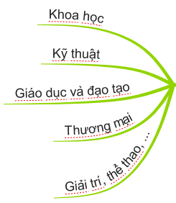
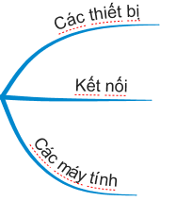

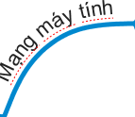
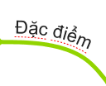



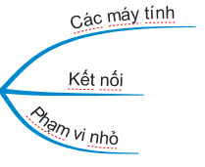
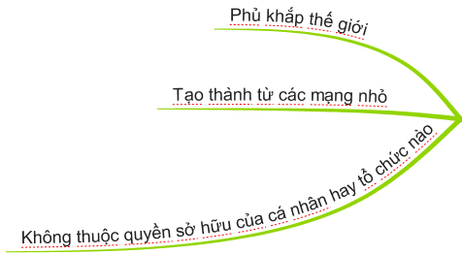
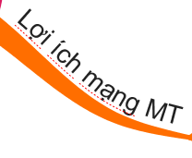
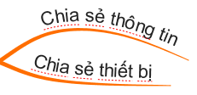
SƠ ĐỒ TƯ DUY BÀI HỌC
MẠNG
MÁY TÍNH (MT)

Slide 10
HƯỚNG DẪN VỀ NHÀ
Đọc và làm phần câu hỏi tự kiểm tra, trang 23 SGK

